Slide 1
FKB CAMPUS · FIRMENKUNDENAKADEMIE · M14
Ertragsoptimierung pro Kunde
Kundendeckungsbeitrag analysieren, risikogerechtes Pricing verstehen und Konditionengespräche wertbasiert führen
KOMPETENZFELD
KOMPETENZSTUFE
VERSION
K-04 Vertrieb & Ertragsoptimierung
Sparring
v0.3
Benedikt Zoller Coaching · FKB Campus · 2026
Trainer-Präsentation

Slide 2
LERNZIELE · M14
Was Sie heute mitnehmen
▸ Den Kundendeckungsbeitrag anhand der vier Ertragskomponenten berechnen
▸ Die Ertragsstruktur eines Kunden analysieren und die größten Optimierungshebel identifizieren
▸ Den Expected Loss in der Konditionenkalkulation erklären und bewerten, ob eine Beziehung risikogerecht bepreist ist
▸ Drei Optimierungsszenarien bewerten und die ertragswirksamste Option wählen
▸ Ein Konditionengespräch wertbasiert führen – Nutzen kommunizieren bevor über Konditionen gesprochen wird
Benedikt Zoller Coaching · FKB Campus · M14

Slide 3
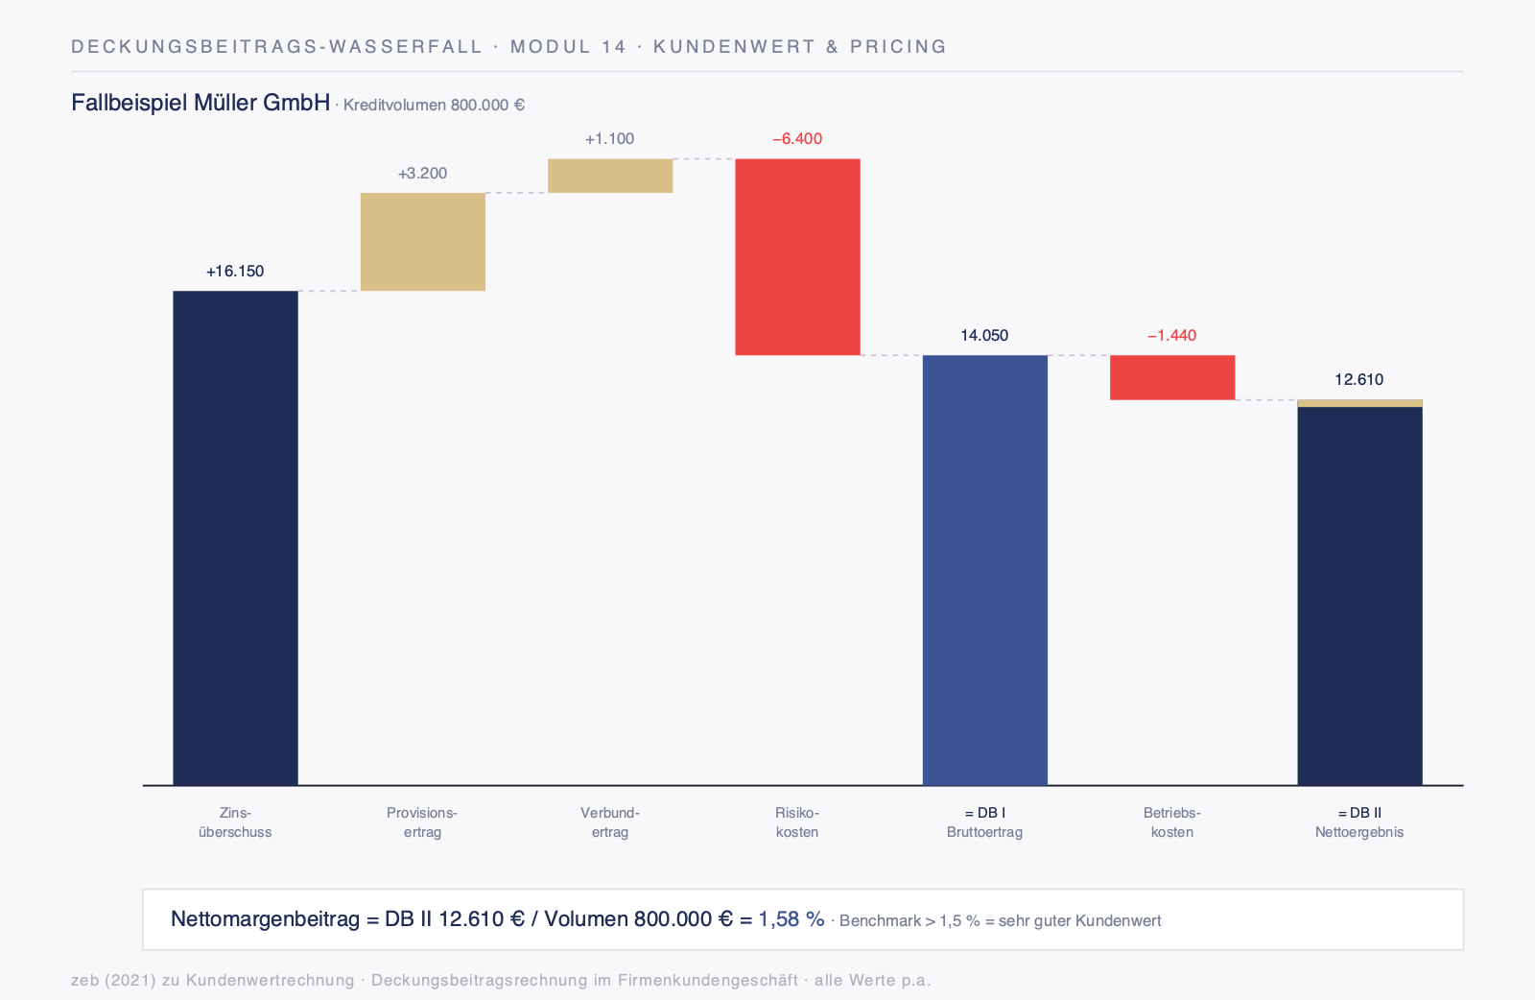
M14 · SCHAUBILD
Deckungsbeitrags-Wasserfall
Benedikt Zoller Coaching · FKB Campus · M14
Schaubild

Slide 4
M14 · INHALT
Warum Ertrag je Kunde messen?
Benedikt Zoller Coaching · FKB Campus · M14

Slide 5
M14 · INHALT
Die vier Ertragskomponenten
Der Kundendeckungsbeitrag setzt sich zusammen aus:
Deckungsbeitrag I = Zinsüberschuss + Provisionsertrag + Verbundertrag − Risikokosten
Deckungsbeitrag II = DB I − Betriebskosten (Betreuungsaufwand)
Benedikt Zoller Coaching · FKB Campus · M14

Slide 6
M14 · INHALT
Rechenbeispiel: Kundendeckungsbeitrag Müller GmbH
Ertragskennzahl: DB II / Kreditvolumen = 1,58 % (Kundenrendite)
## 4.2 Risikogerechtes Pricing
Benedikt Zoller Coaching · FKB Campus · M14

Slide 7
M14 · INHALT
Der Expected Loss als Kalkulationsgrundlage
In der Konditionenkalkulation muss die Risikoprämie mindestens den Expected Loss (EL) des Kreditengagements abdecken. Der EL errechnet sich nach Basel III aus:
EL = PD × LGD × EAD
Benedikt Zoller Coaching · FKB Campus · M14

Slide 8
M14 · INHALT
Das Nettomargenziel (NMZ) als Steuerungsgröße
Logik:
→ Bruttomarge (vereinbarte Kreditmarge) − Refinanzierungskosten − EL − Standardbetriebskosten = Nettomarge
Benedikt Zoller Coaching · FKB Campus · M14

Slide 9
M14 · INHALT
Konditionsanpassung vorbereiten
Wenn die Analyse zeigt, dass ein Kunde unter dem Mindest-Deckungsbeitrag liegt, gibt es drei Hebel:
▸ Zinsmarge erhöhen: Direkte Wirkung auf DB I. Erfordert Konditionengespräch (Sec 4.4).
▸ Cross-Selling ausbauen: Verbundertrag und Provisionen steigern, ohne Zinskonditionen anzufassen. Oft der schonendere Weg.
▸ Betreuungskosten senken: Gesprächsfrequenz anpassen, digitale Kanäle stärker nutzen. Wirkt auf DB II.
## 4.3 Ertragsstruktur-Analyse im Bestand
Benedikt Zoller Coaching · FKB Campus · M14

Slide 10
M14 · INHALT
Kundensegmentierung nach Ertragsprofil
Eine einfache 2×2-Matrix hilft, den Bestand nach Ertragspotenzial und aktuellem Ertrag zu strukturieren:
Kernkunden (hoher DB, hohes Potenzial) erhalten bevorzugte Betreuungsintensität: proaktive Kontakte, Spezialisten einbinden, Strategiegespräche.
Entwicklungskunden (niedriger DB, hohes Potenzial) sind die Priorität für Ertragsoptimierung: Hier liegt ungenutztes Wallet-Share-Potenzial.
Problemkunden (niedriger DB, niedriges Potenzial) sollten mit minimalem Aufwand betreut werden. Exit aus der Beziehung ist bei dauerhaft negativem DB zu prüfen – aber:
Benedikt Zoller Coaching · FKB Campus · M14

Slide 11
M14 · INHALT
Signale für Unterpreisierung
Berater erkennen unterpreiste Engagements oft an folgenden Signalen:
▸ Kreditmarge liegt deutlich unter Marktüblichkeit (Benchmarkcheck in agree)
▸ Kein Verbundpartner eingebunden, obwohl Potenzial vorhanden
▸ Hohe Inanspruchnahme offener Linien → steigt EAD, Marge wurde nie angepasst
▸ Ratingverschlechterung ohne Konditionsanpassung → EL gestiegen, Marge unverändert
## 4.4 Das Konditionengespräch wertbasiert führen
Benedikt Zoller Coaching · FKB Campus · M14

Slide 12
M14 · INHALT
Vom Konditionengespräch zum Wertgespräch
Ein wertbasierter Ansatz kehrt die Reihenfolge um:
Phase 1: Wert der Beziehung artikulieren
Phase 2: Marktumfeld erklären
Zinsentwicklung, Refinanzierungskosten, Risikoumfeld transparent machen – ohne Details zu internen Kalkulationen preiszugeben.
Phase 3: Konditionen transparent kommunizieren
Phase 4: Alternativen anbieten
Dem Kunden Optionen geben: „Wenn wir die Besicherung verbessern, könnten wir bei der Marge etwas flexibler sein." Oder: „Wenn Sie das R+V-Paket hinzunehmen, sehen wir die Gesamtbeziehung anders."
## 4.5 Praxiscase: Ertragsanalyse Bauer & Söhne GmbH
Ausgangssituation
Bei der Vorbereitung des Jahresgesprächs analysiert Sandra den Deckungsbeitrag:
Die Analyse zeigt drei Probleme:
▸ Die Kreditmarge von 1,25 % deckt den EL von 0,65 % nur mit 0,60 % Nettomarge – unter dem bankinternen Mindeststandard von 0,80 % (fiktiver Fallbeispielwert; die konkrete Untergrenze wird hausindividuell festgelegt).
Benedikt Zoller Coaching · FKB Campus · M14

Slide 13
M14 · INHALT
Arbeitsblatt A: Deckungsbeitragsrechnung
Kundenname (anonymisiert): ___________________________ Analysedatum: _______________
Optimierungshebel (Top 2):
▸ ___________________________________________________________________________
▸ ___________________________________________________________________________
Benedikt Zoller Coaching · FKB Campus · M14

Slide 14
M14 · INHALT
Arbeitsblatt B: Konditionengespräch vorbereiten
Wertargumente (Phase 1) – Was hat unsere Beziehung diesem Kunden gebracht?
___________________________________________________________________________
Marktumfeld-Erklärung (Phase 2) – Welche externen Faktoren begründen die Anpassung?
___________________________________________________________________________
Konkrete Anpassung (Phase 3):
___________________________________________________________________________
Alternativen (Phase 4) – Welche Optionen biete ich an?
___________________________________________________________________________
# 5. PRAXISTRANSFER
Benedikt Zoller Coaching · FKB Campus · M14

